Slide 1
Observações Meteorológicas

Slide 2
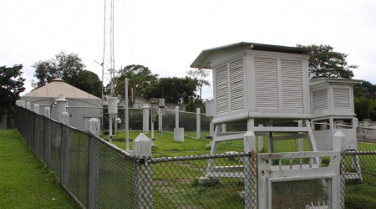
Estação Meteorológica do IAG
http://www.estacao.iag.usp.br/
Foto: Marcos Santos / USP Imagens

Slide 3
Observações de superfície
http://www.estacao.iag.usp.br/instrumentos.php
Visibilidade Horizontal
Nebulosidade
Fenômenos Diversos
Pressão Atmosférica
Temperatura do Ar e do Bulbo Úmido
Temperatura Mínima e Máxima do Ar
Vento: Intensidade e Direção
Umidade Relativa do Ar
Temperatura do Solo
Evaporação
Precipitação
Irradiância Média Diária
Duração do Brilho Solar

Slide 4
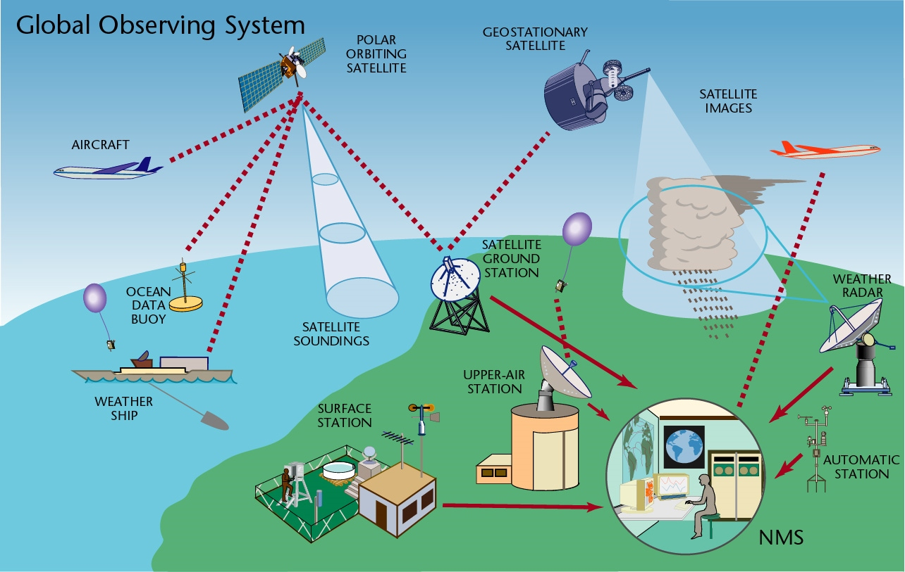
Observações Meteorológicas – Coleta de dados
http://blog.metservice.com/wp-content/uploads/2010/03/GOS.jpg

Slide 5
INMet
Instituto Nacional de Meteorologia: http://www.inmet.gov.br/portal/index.php?r=home2/index
A missão do Instituto Nacional de Meteorologia (INMET), órgão do Ministério da Agricultura, Pecuária e Abastecimento, é prover informações meteorológicas à sociedade brasileira e influir construtivamente no processo de tomada de decisão, contribuindo para o desenvolvimento sustentável do País. Esta missão é alcançada por meio de monitoramento, análise e previsão de tempo e de clima, que se fundamentam em pesquisa aplicada, trabalho em parceria e ,compartilhamento do conhecimento, com ênfase em resultados práticos e confiáveis.
http://www.inmet.gov.br/portal/index.php?r=home/page&page=sobre_inmet

Slide 6
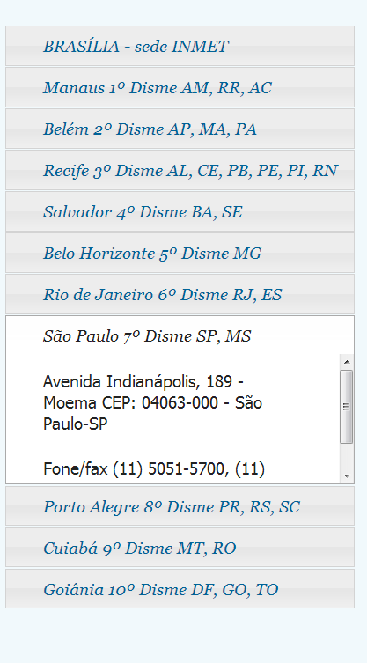
INMET
Sede em Brasília
5 Coordenações
  Sistemas de Comunicação
  Agrometeorologia
  Desenvolvimento e Pesquisa
  Modelagem Numérica
  Apoio Operacional
10 Distritos de Meteorologia (DISMEs)

Slide 7
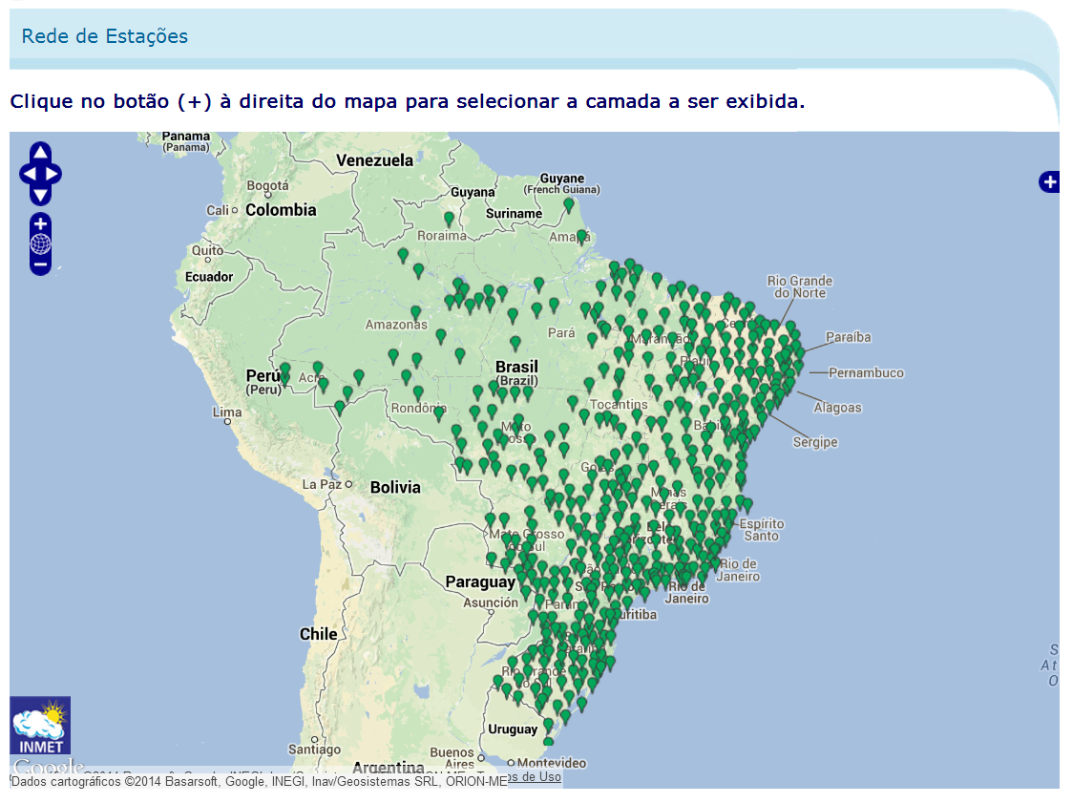
INMET
convencionais e automáticas
http://www.inmet.gov.br/portal/index.php?r=estacoes/mapaEstacoes

Slide 8

Rede de Centros Meteorológicos
Elabora informações meteorológicas visando o apoio à navegação aérea.
Classificação:
• Centro Nacional de Meteorologia Aeronáutica (CNMA)
• Centros Meteorológicos de Vigilância (CMV)
• Centros Meteorológicos de Aeródromo (CMA)
• Centros Meteorológicos Militares (CMM)
Centro Nacional de Meteorologia Aeronáutica (CNMA)
O CNMA é o principal Centro de Meteorologia do SISCEAB, tem por finalidade preparar cartas meteorológicas de tempo significativo e repassar aos demais centros da rede, as previsões recebidas dos WAFC e outras informações meteorológicas de interesse aeronáutico.
Centro Meteorológico de Vigilância (CMV)
Os Centros Meteorológicos de Vigilância, associados ao ACC da FIR, têm por finalidade monitorar as condições meteorológicas reinantes de sua área de vigilância, visando apoiar os órgãos de Tráfego Aéreo e as aeronaves que voam no espaço aéreo sob responsabilidade do ACC.
Centro Meteorológico de Aeródromo (CMA)
Centros meteorológicos localizados em aeródromos com a finalidade de prestar serviços e apoio meteorológico à navegação aérea, nos aeródromos em que estiverem instalados.
Centro Meteorológico Militar (CMM)
Centros meteorológicos que têm por finalidade prestar apoio meteorológico específico à aviação militar.
OBS: Requisitos de instalação e critérios para priorização dos Centros Meteorológicos estão na ICA 105-2.
http://www.redemet.aer.mil.br/rede_estacoes.php

Slide 9
Rede de Estações Meteorológicas
Coleta, processa e registra dados meteorológicos de superfície e altitude para a Meteorologia Aeronáutica em apoio a navegação aérea.
Classificação:
• Estações Meteorológicas de Superfície (EMS)
• Estações Meteorológicas de Altitude (EMA)
• Estações de Radares Meteorológicos (ERM)
1. Estação Meteorológica de Superfície (EMS)
As Estações Meteorológicas de Superfície têm por finalidade efetuar a coleta e o processamento de dados meteorológicos à superfície para fins aeronáuticos e sinóticos. Devem ser instaladas nos aeródromos e fazem parte da rede básica da Organização Meteorológica Mundial (OMM), quando equipadas apropriadamente.
2. Estação Meteorológica de Altitude (EMA)
As Estações Meteorológicas de Altitude têm por finalidade coletar, através de Radiossodagem, dados de pressão, temperatura, umidade, direção e velocidade do vento, nos diversos níveis da atmosfera.
3. Estação de Radar Meteorológico (ERM)
As Estações de Radares Meteorológicos têm por finalidade fazer vigilância constante na área de cobertura dos radares e divulgar as informações obtidas por meio rápido e confiável aos Centros Meteorológicos de Vigilância.
http://www.redemet.aer.mil.br/rede_estacoes.php

Slide 10
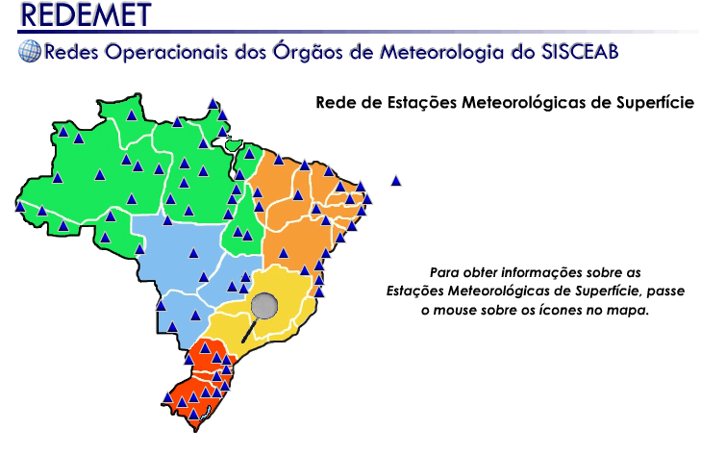
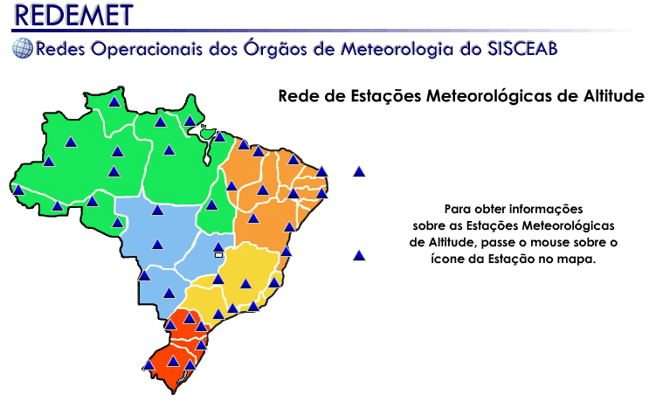
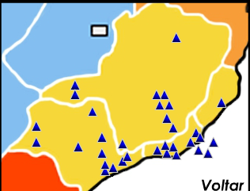



Slide 11
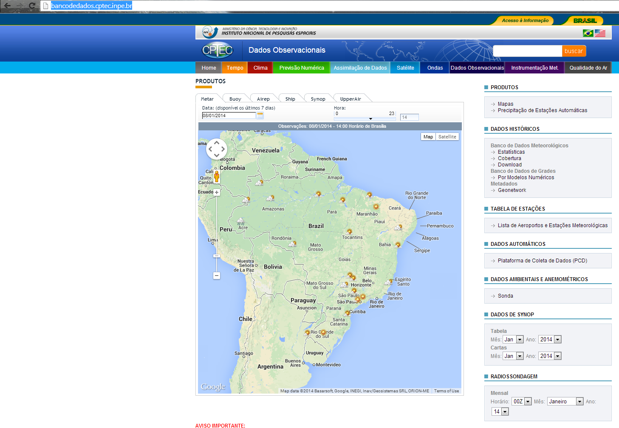

Slide 12
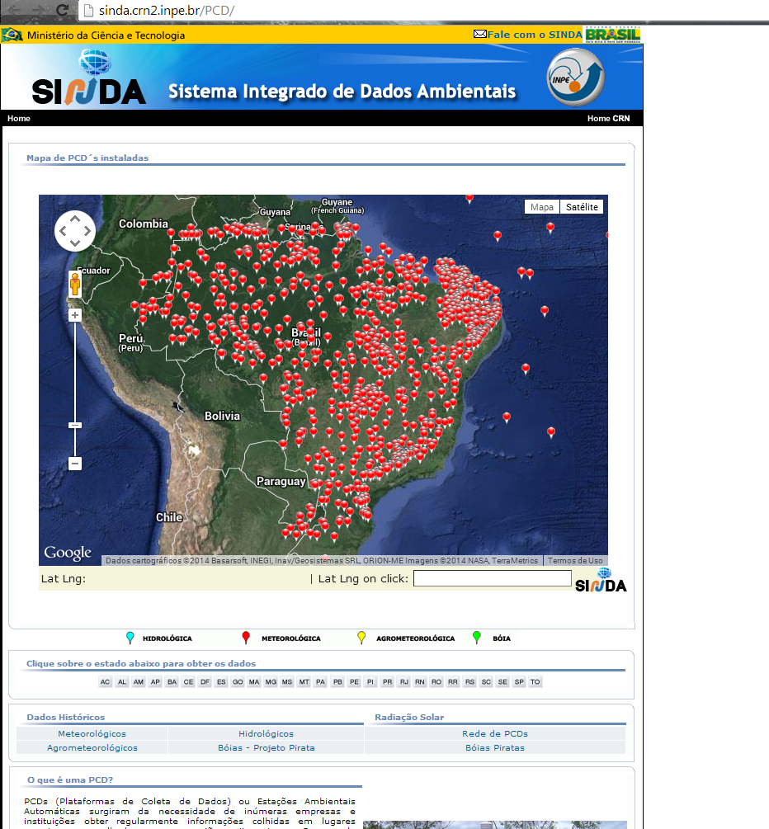

Slide 13
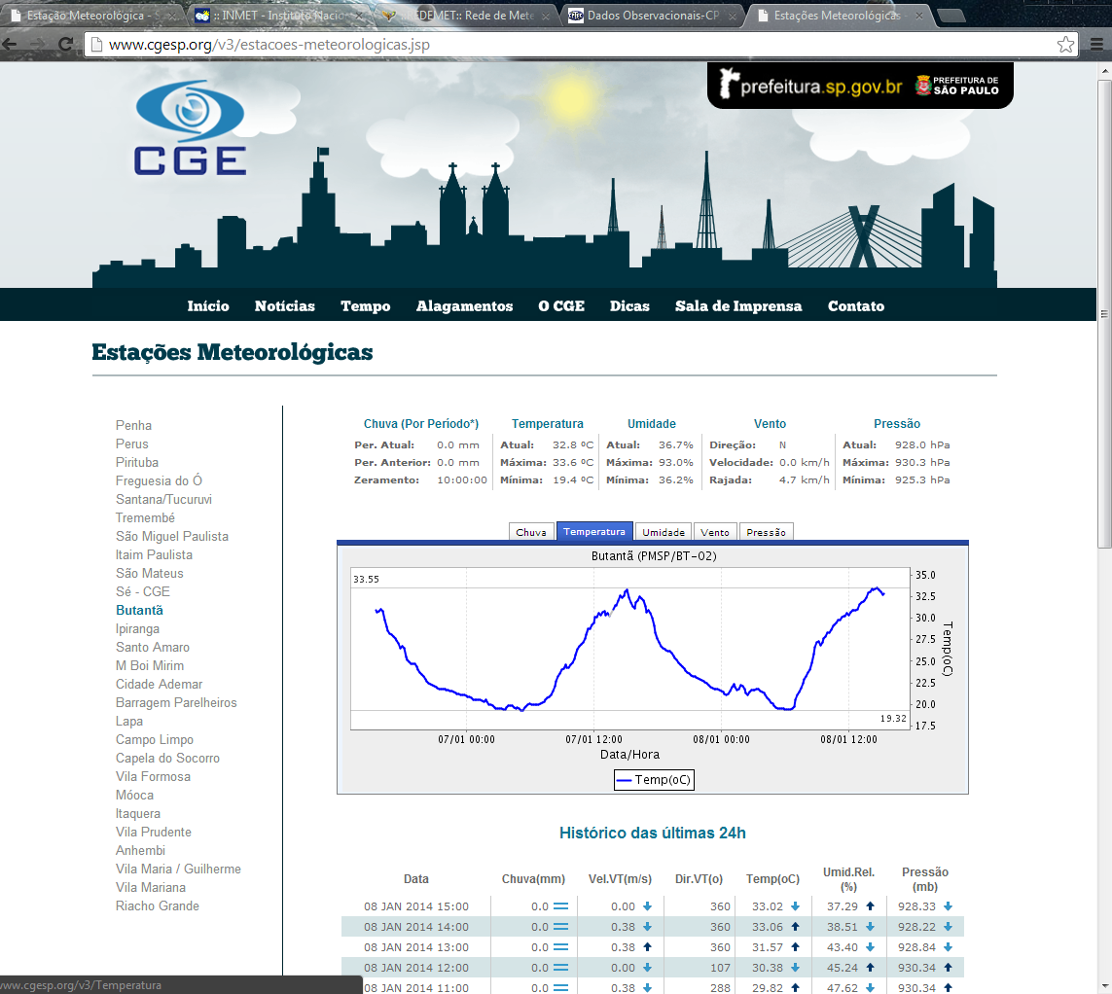

Slide 14
Observações Meteorológicas - Transmissão
http://blog.metservice.com/wp-content/uploads/2010/03/GOS.jpg

Slide 15
Transmissão de dados
Os dados devem ser transmitidos seguindo um padrão internacional.
Codificação:
  Em terra: SYNOP (Surface Synoptic Observations) e METAR (METeorological Aerodrome Report)
  No oceano: SHIP e BUOY
  Por avião: AIRCRAFT
  Radiossondagem: TEMP e PILOT

Slide 16
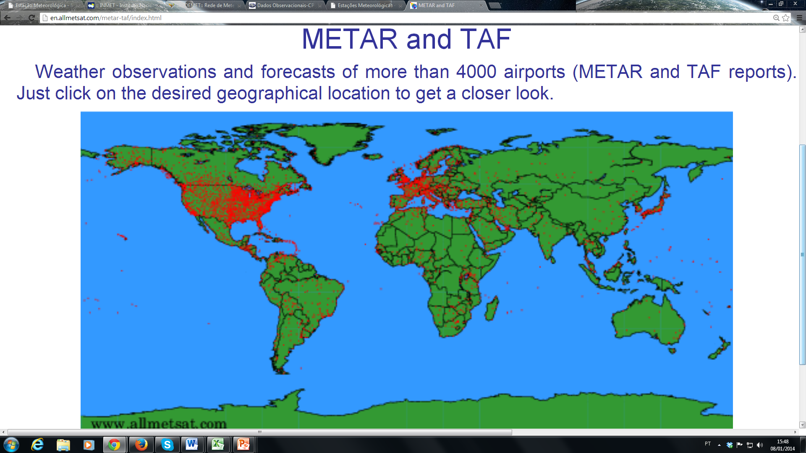

Slide 17
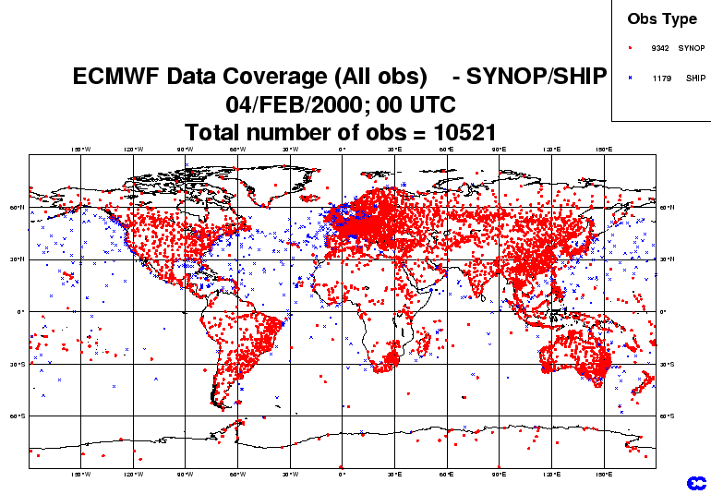

Slide 18
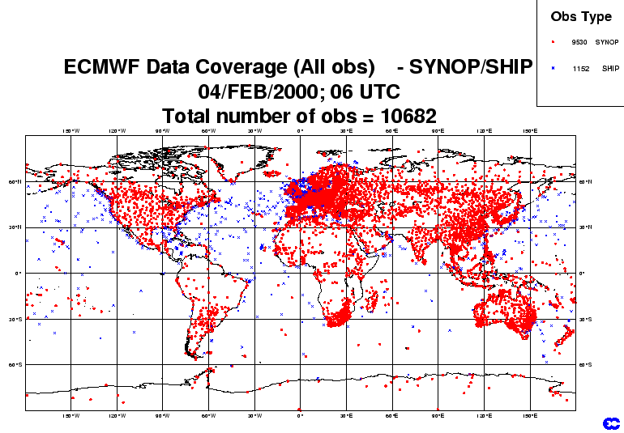

Slide 19
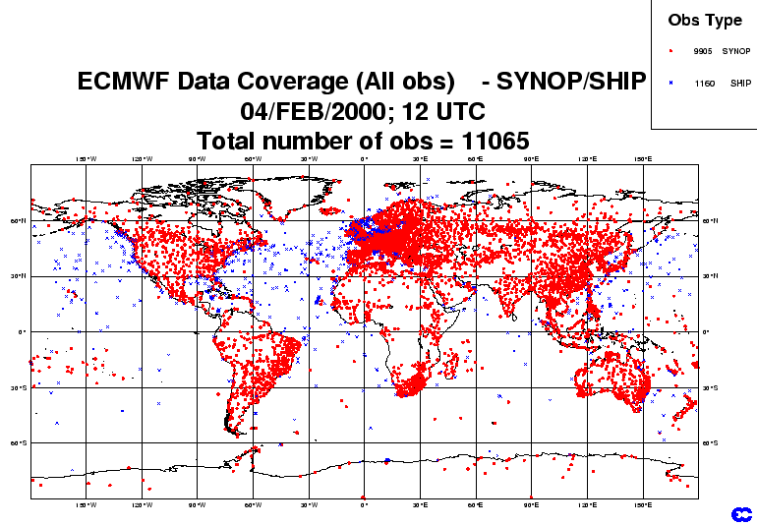

Slide 20
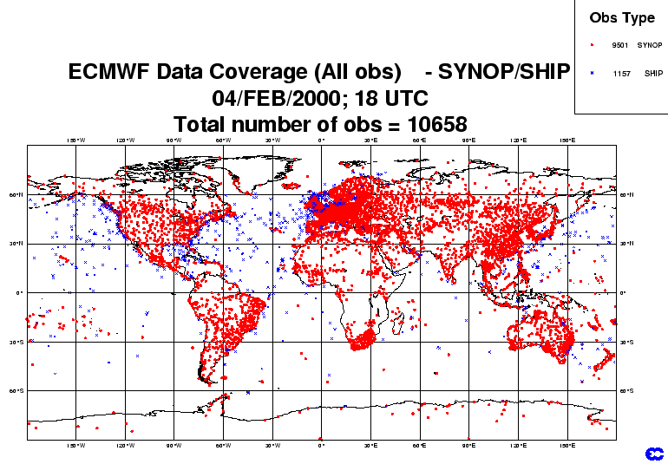
http://www.ecmwf.int/research/era/Monitoring/STREAM1/Observations/Coverage/Synop/18.html

Slide 21
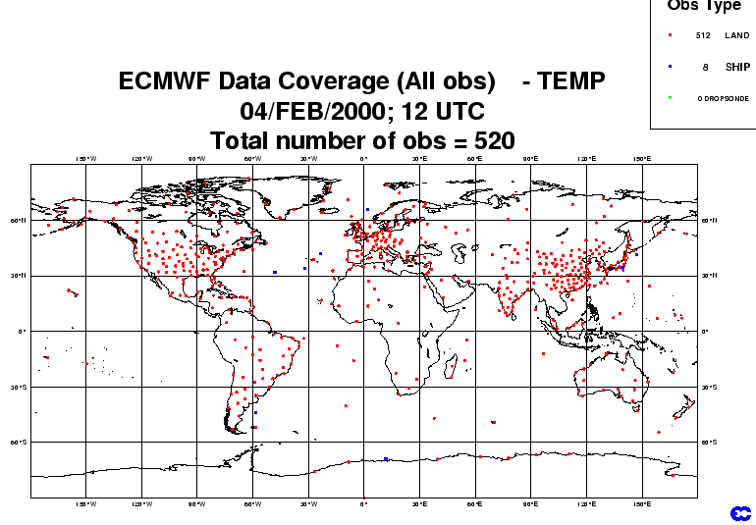

Slide 22
Sites interessantes

Slide 23
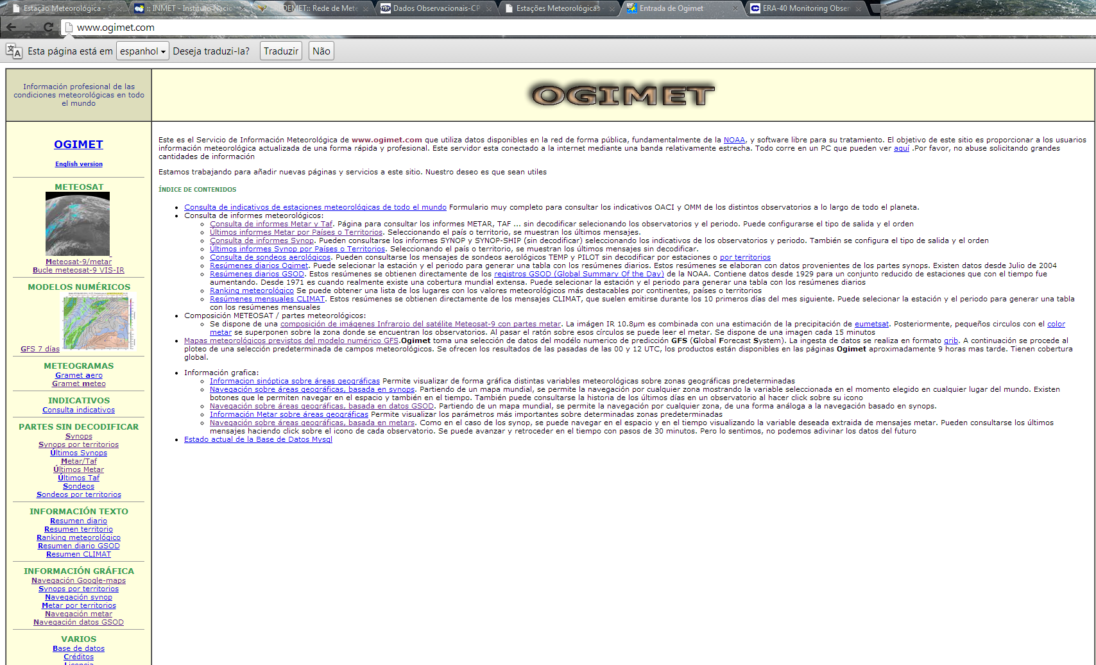

Slide 24
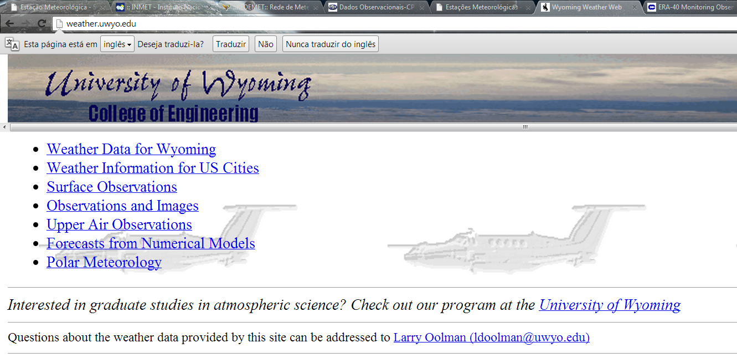

Slide 25
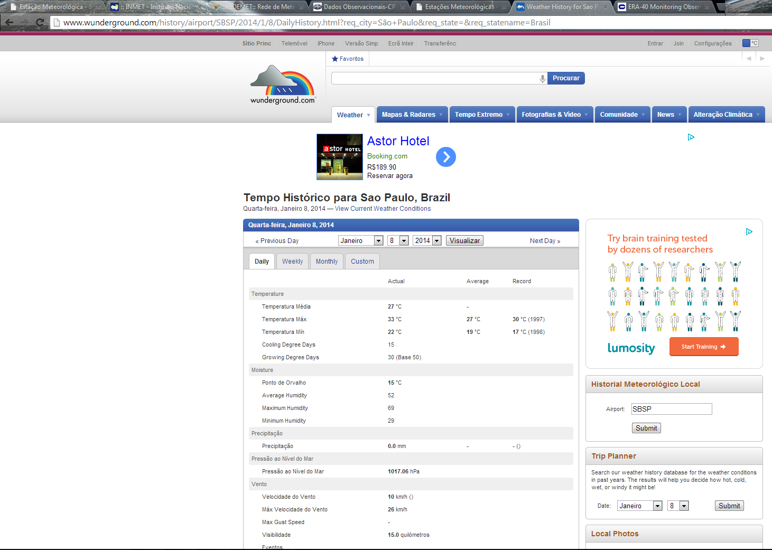

Slide 26
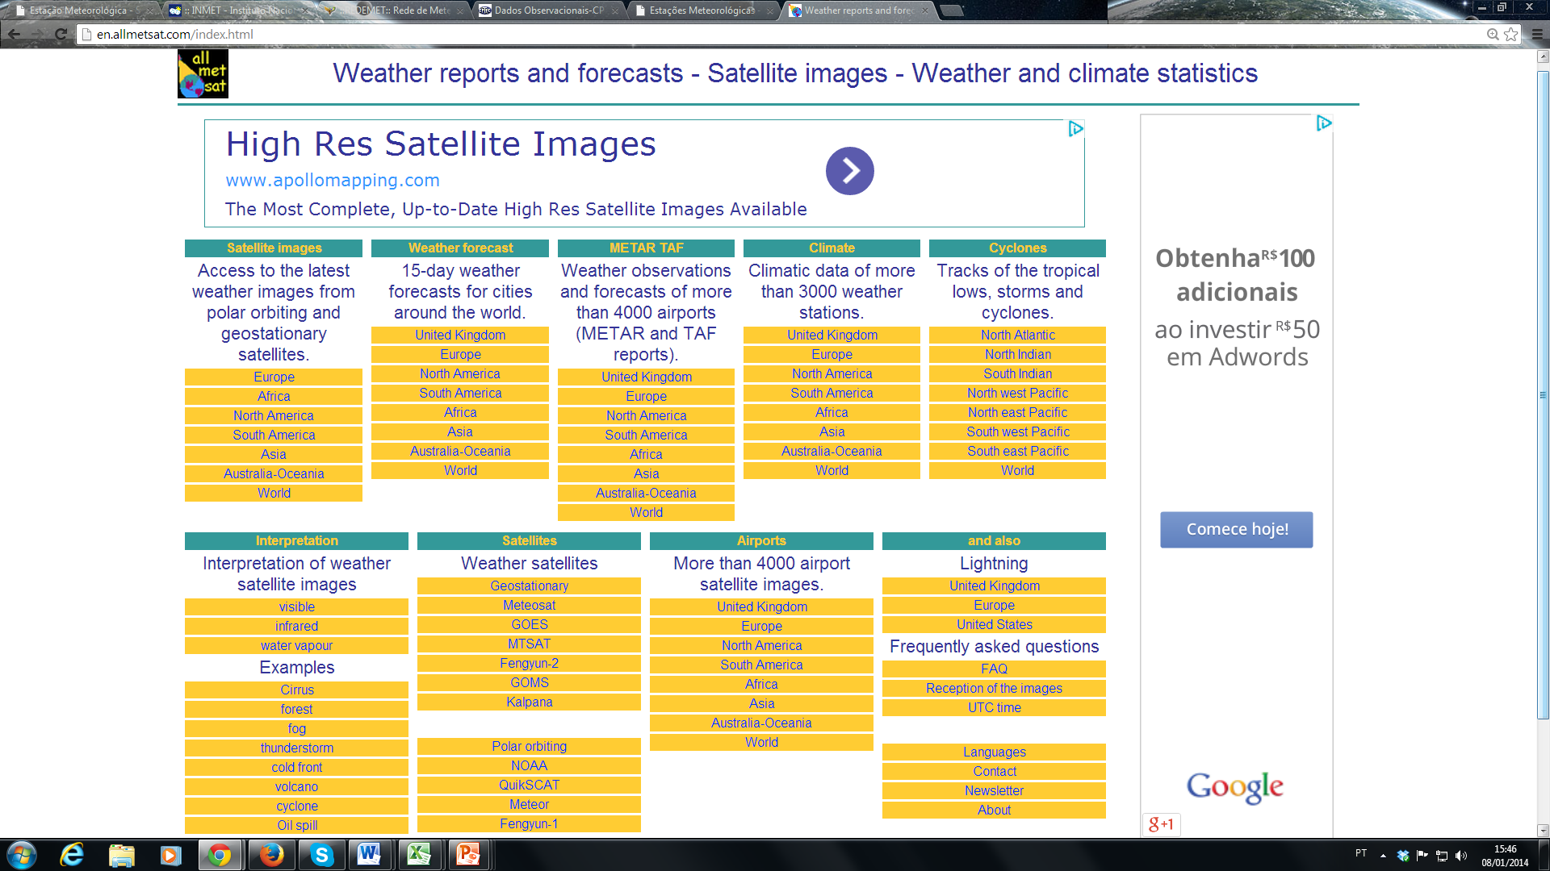
http://en.allmetsat.com/index.html

Slide 27
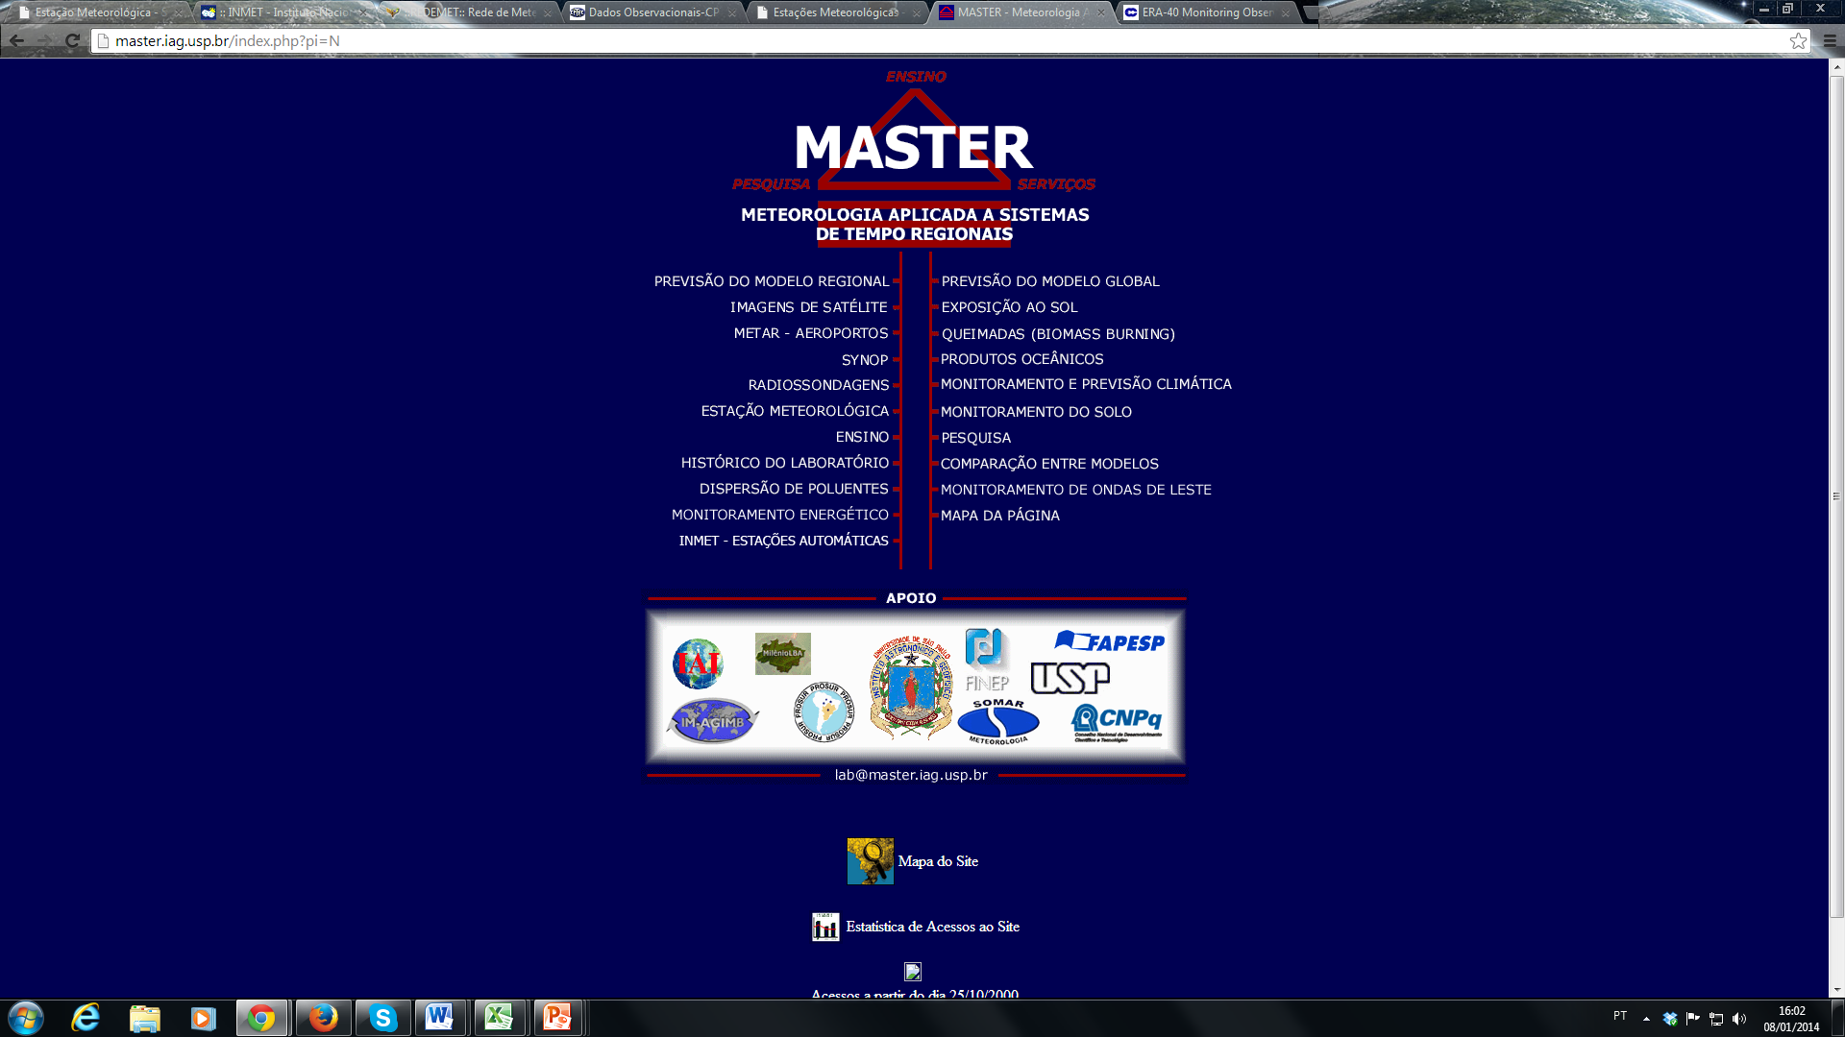

Slide 28
Antes de avançarmos...
Localização Geográfica
  América do Sul
    1ª. Atividade: Mapa 1
      5 minutos: individualmente
      5 minutos: em grupo

Slide 29
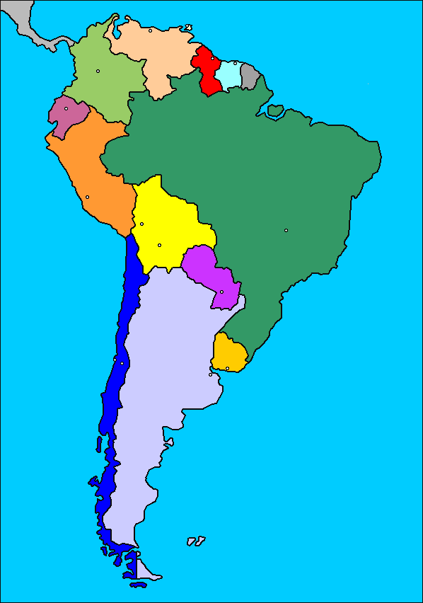

Slide 30
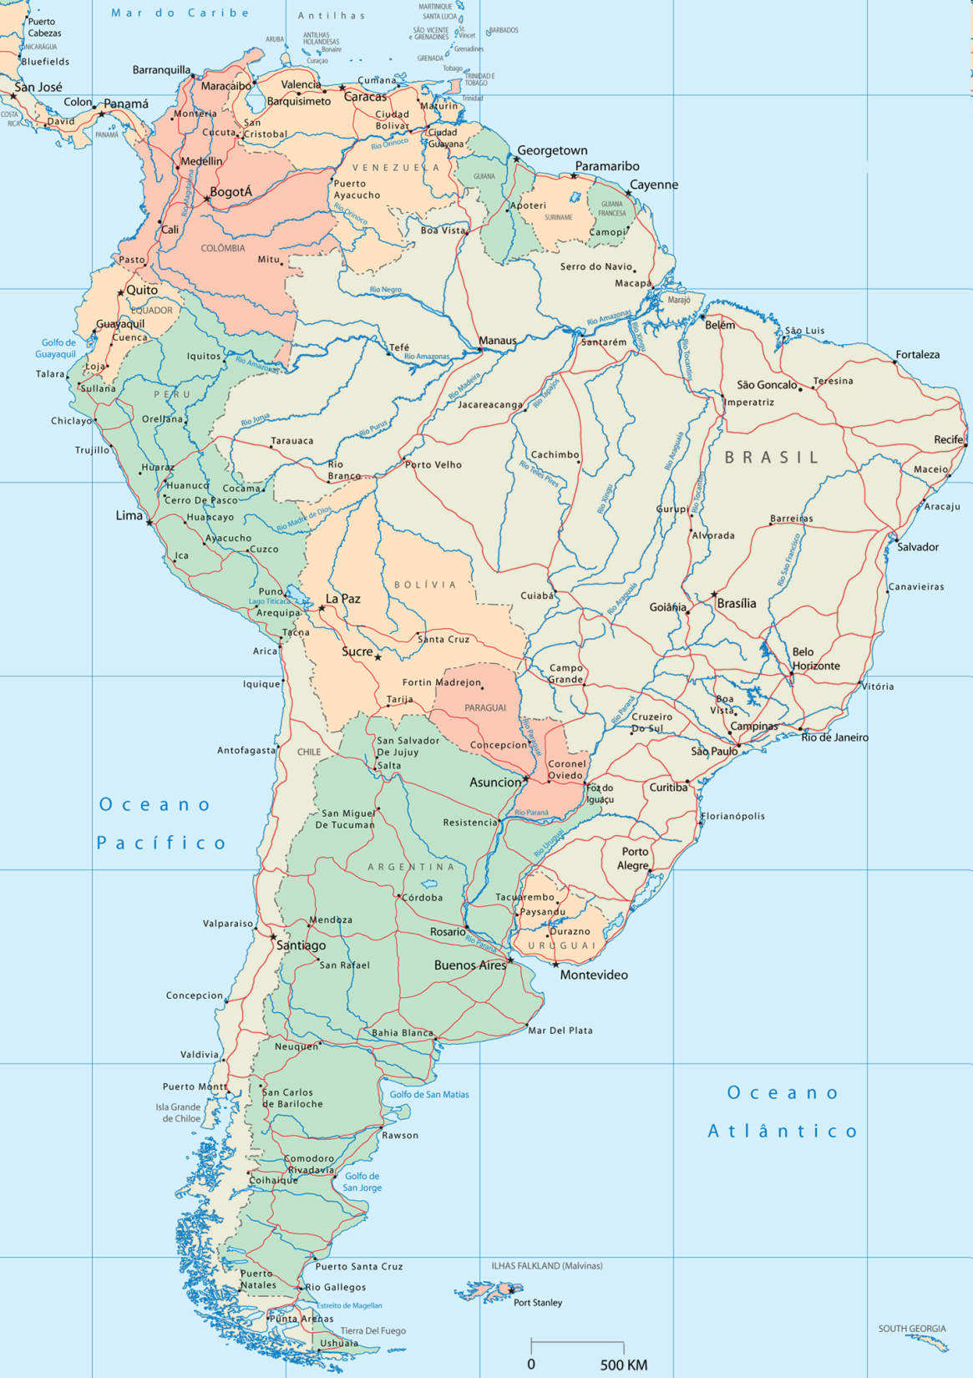
http://www.guiageo-americas.com/mapas/mapa/mapa-americadosul.jpg

Slide 31
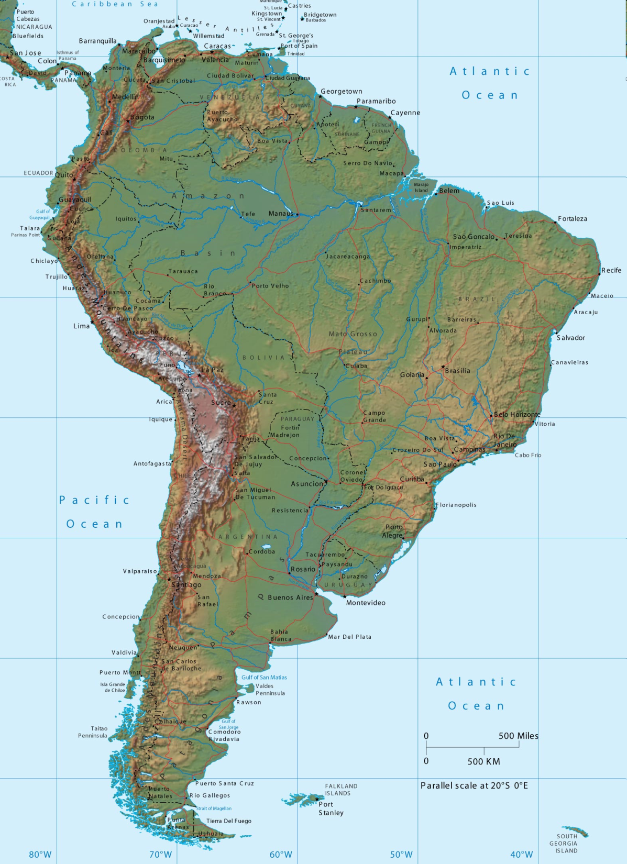
http://mapas.geographicguide.net/images/mapa-america-sul.jpg

Slide 32
Antes de avançarmos...
Localização Geográfica
  América do Sul
    1ª. Atividade: Mapa 1
      5 minutos: individualmente
      5 minutos: em grupo
  Brasil
    2ª. Atividade: Mapa 2
      5 minutos: individualmente
      5 minutos: em grupo

Slide 33
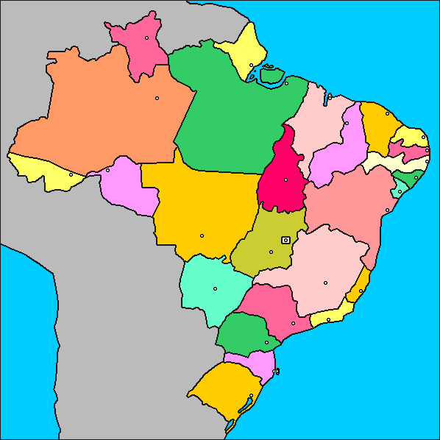

Slide 34
Fonte: IBGE

Slide 35
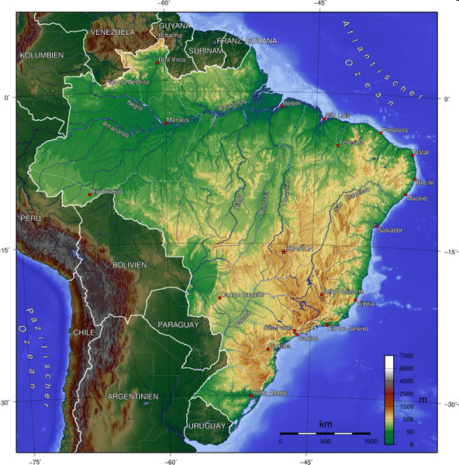
http://www.brazadv.com.br/images/mapa_relevo.jpg

Slide 36
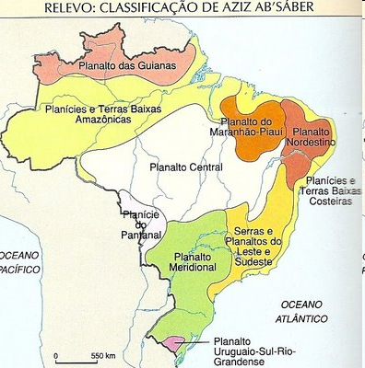
http://3.bp.blogspot.com/_D6_UlKidjlE/Sb11U5xIkuI/AAAAAAAAAyQ/w7_ZZz8ZQBA/s400/Brasil+relevo+Classifica%C3%A7%C3%A3o+Aziz+Ab%C2%B4Saber.jpg

Slide 37
VENTO
3ª. Atividade:
  Desenhar a rosa dos ventos com 16 direções (colocar as siglas e graus).

Slide 38
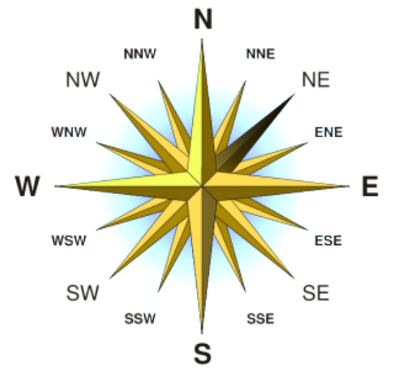
Direção do vento
A direção do vento é indicada pela direção de onde o vento é proveniente, ou seja, de onde ele vem. A direção é expressa tanto em termos da direção de onde ele provém como em termos do azimute, isto é, do ângulo que o vetor da direção forma com o Norte geográfico local. Assim, um vento de SE terá um ângulo de 135º.
0º
337,5º
22,5º
Pontos:
-cardeais, colaterais e sub-colaterais
315º
45º
292,5º
67,5º
270º
90º
247,5º
112,5º
225º
135º
QUADRANTES E OCTANTES
202,5º
157,5º
180º

Slide 39
VENTO
3ª. Atividade:
  Desenhar a rosa dos ventos com 16 direções (colocar as siglas e graus).
4ª. Atividade:
  Conversão de unidades

Slide 40
Preencher a tabela abaixo:

Slide 41
Velocidade do vento

Slide 42
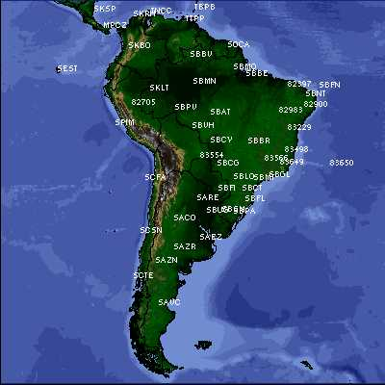
Decodificação - METAR
http://weather.uwyo.edu/upperair/sounding.html

Slide 43
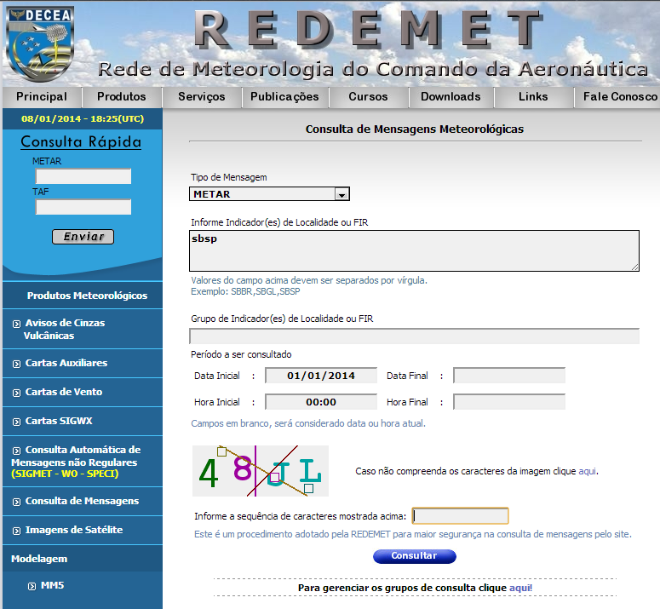
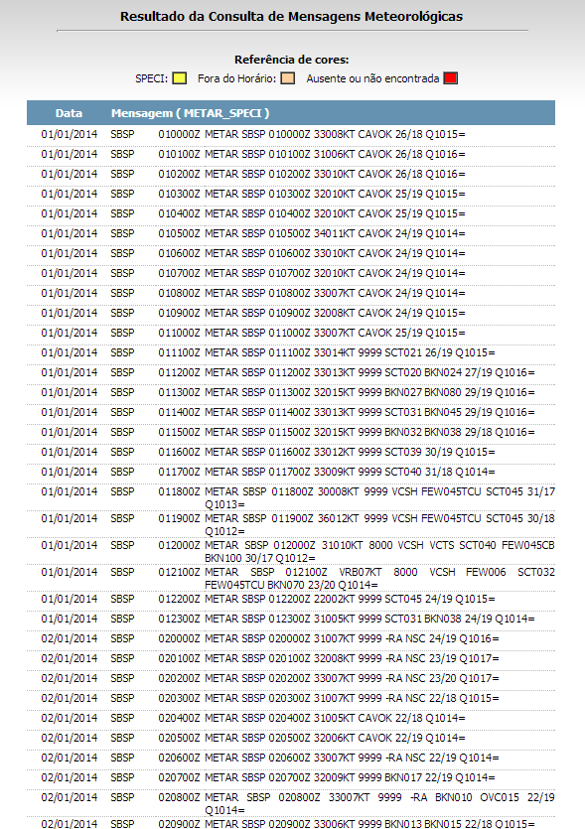

Slide 44
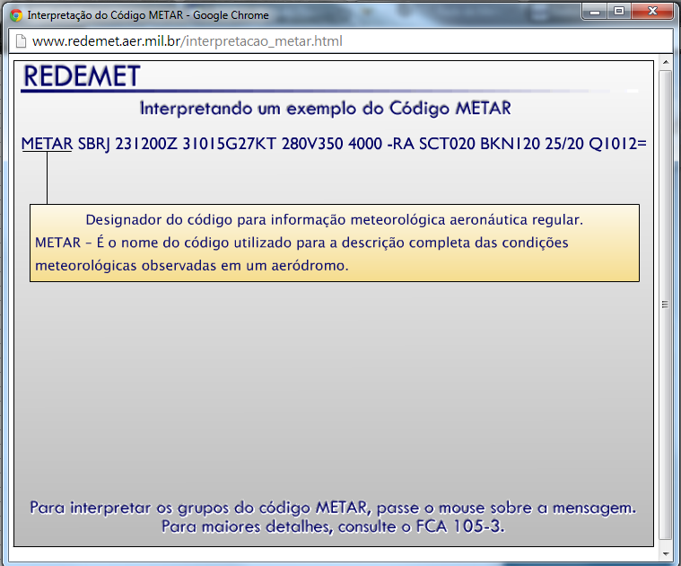
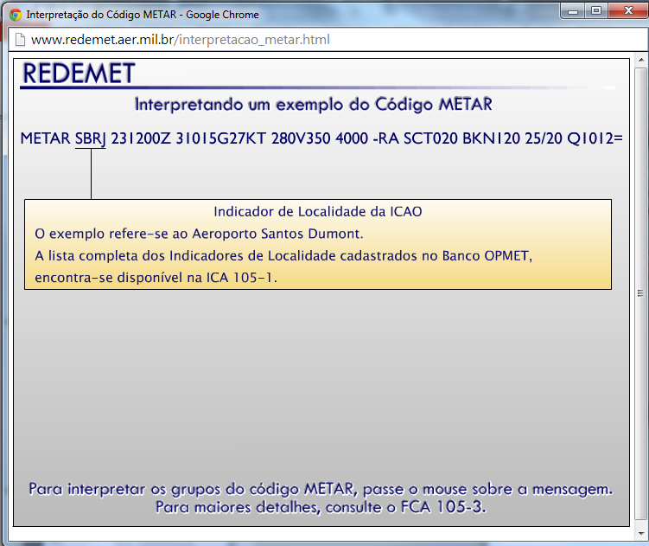
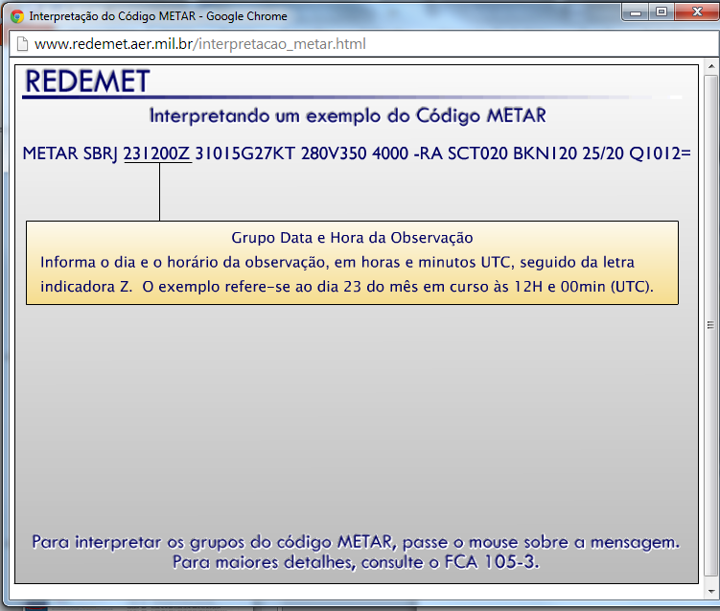
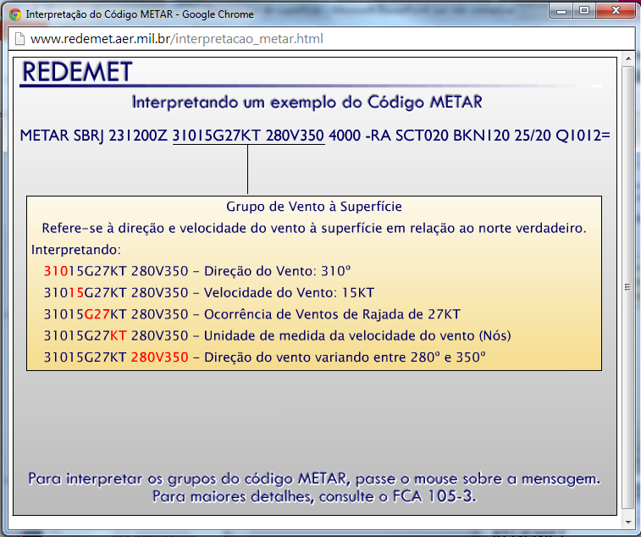

Slide 45
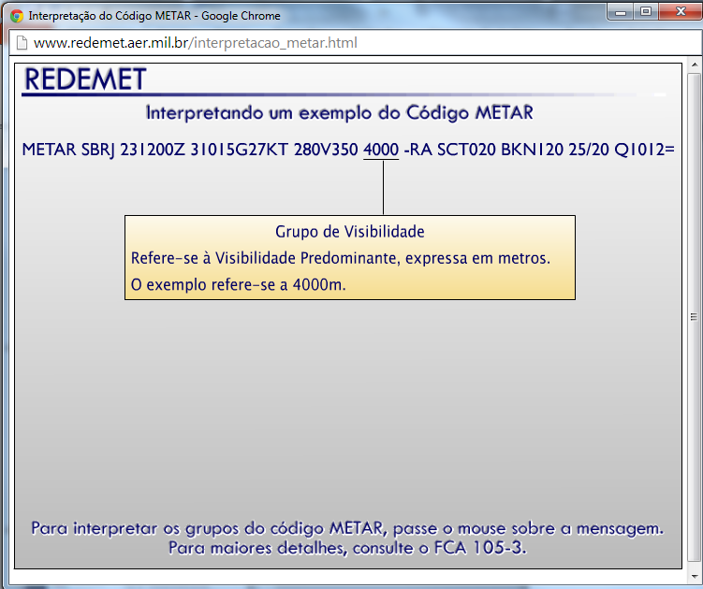
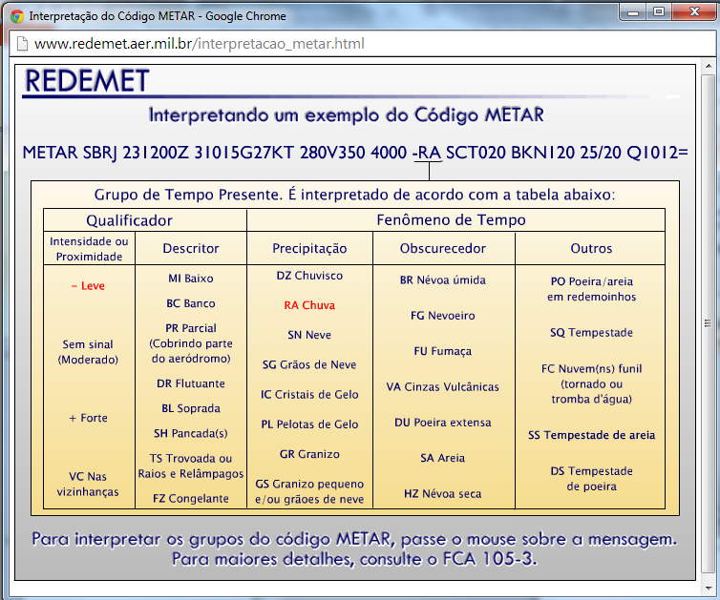
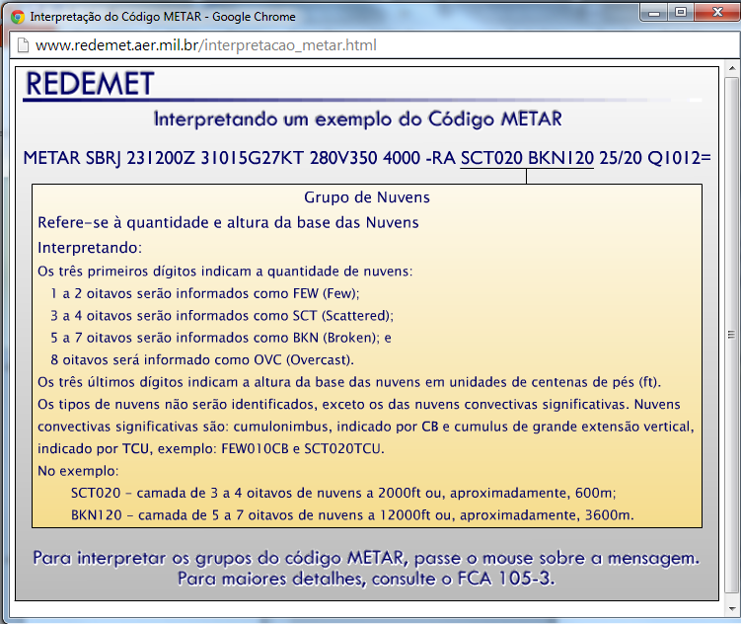
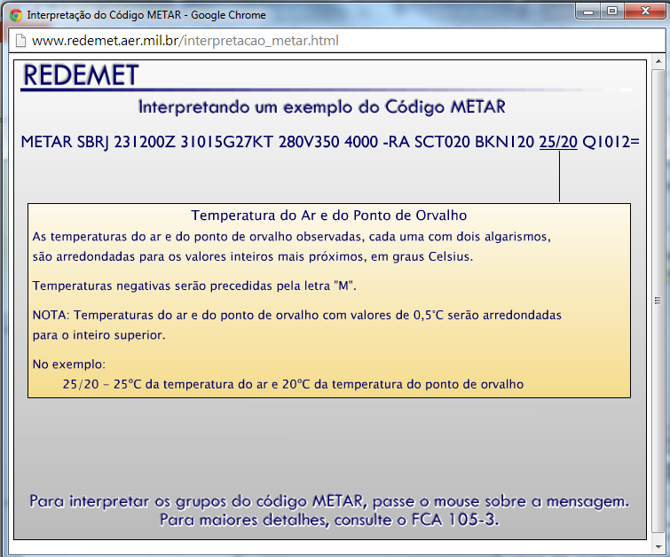
Poucas
Esparsas
Nublado
Encoberto

Slide 46
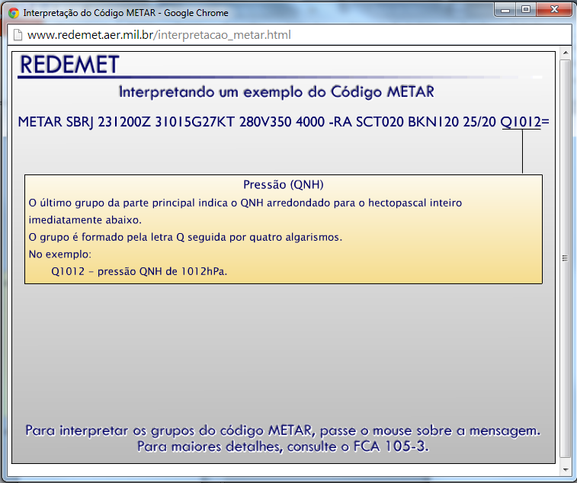
Como a pressão varia com a altura?

Slide 47
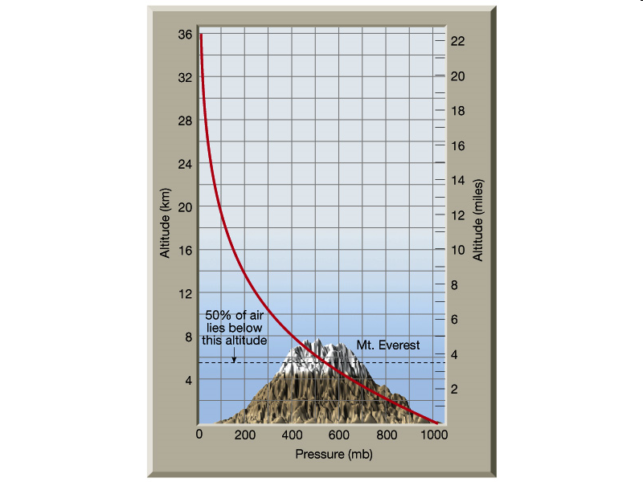
Figure 1-17, page 18 in Lutgens and Tarbuck's The Atmosphere, 2001

Slide 48
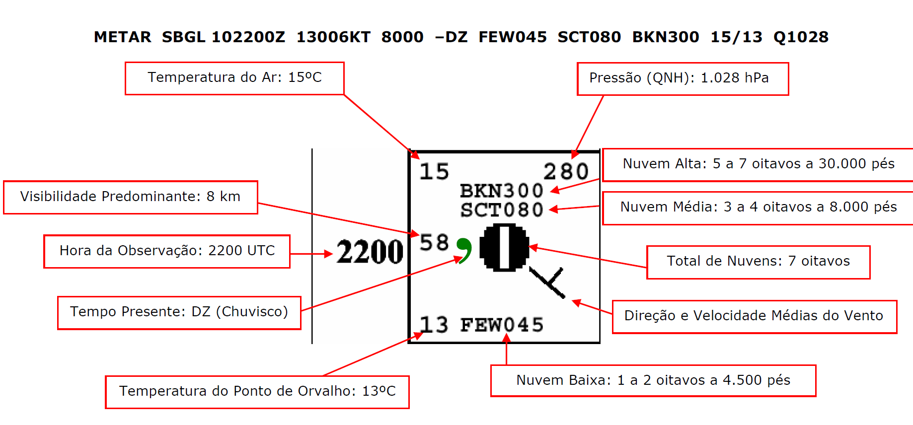
Plotagem de METAR
Nuvens altas: >20.000 pés
Nuvens baixas: <6.500 pés
http://www.redemet.aer.mil.br/consulta_msg/tabuleiro_online_ajuda.pdf

Slide 49
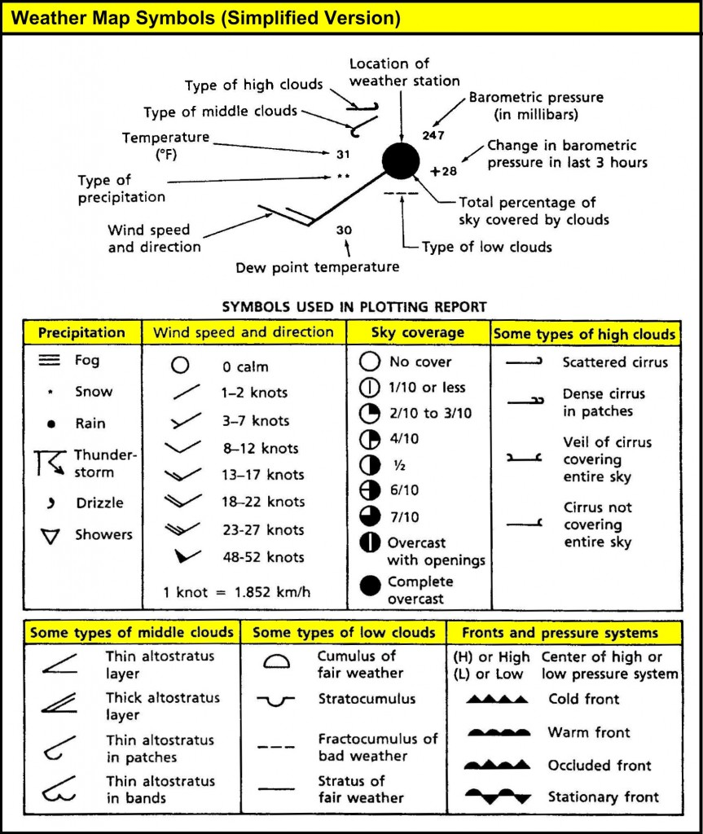
HN
http://qualimetrics.com/wp-content/uploads/weather-map-symbols-863x1024.jpg

Slide 50
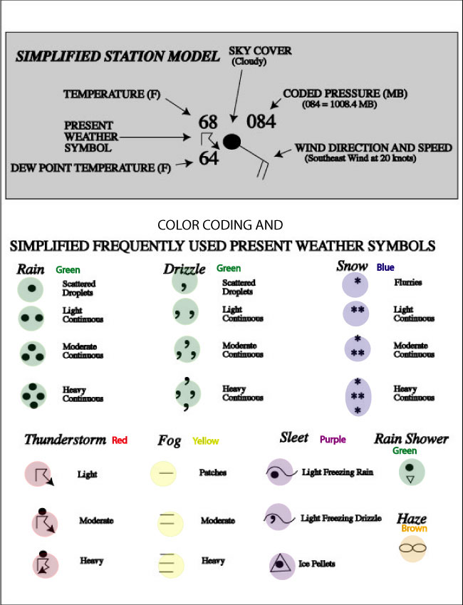
HN
http://tornado.sfsu.edu/geosciences/classes/m201/WeatherMapAnalysis/Weather_Symbols.jpg

Slide 51
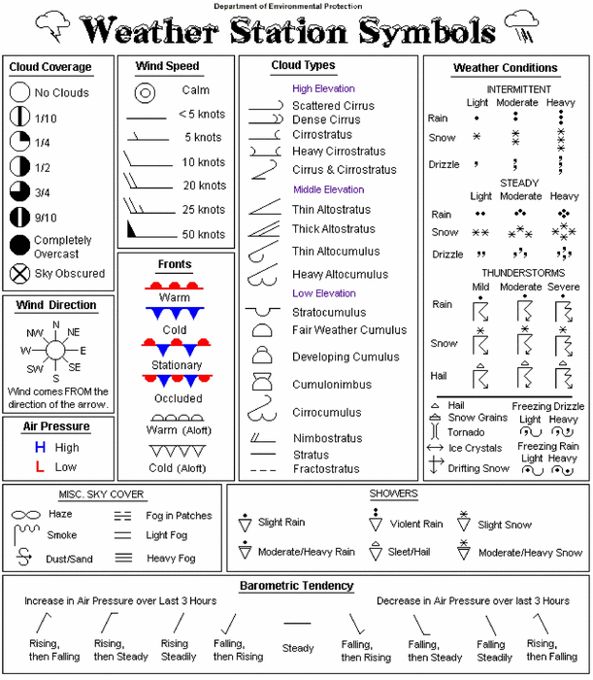
HN
http://meteocentre.com/info/symboles_meteo_en.gif

Slide 52
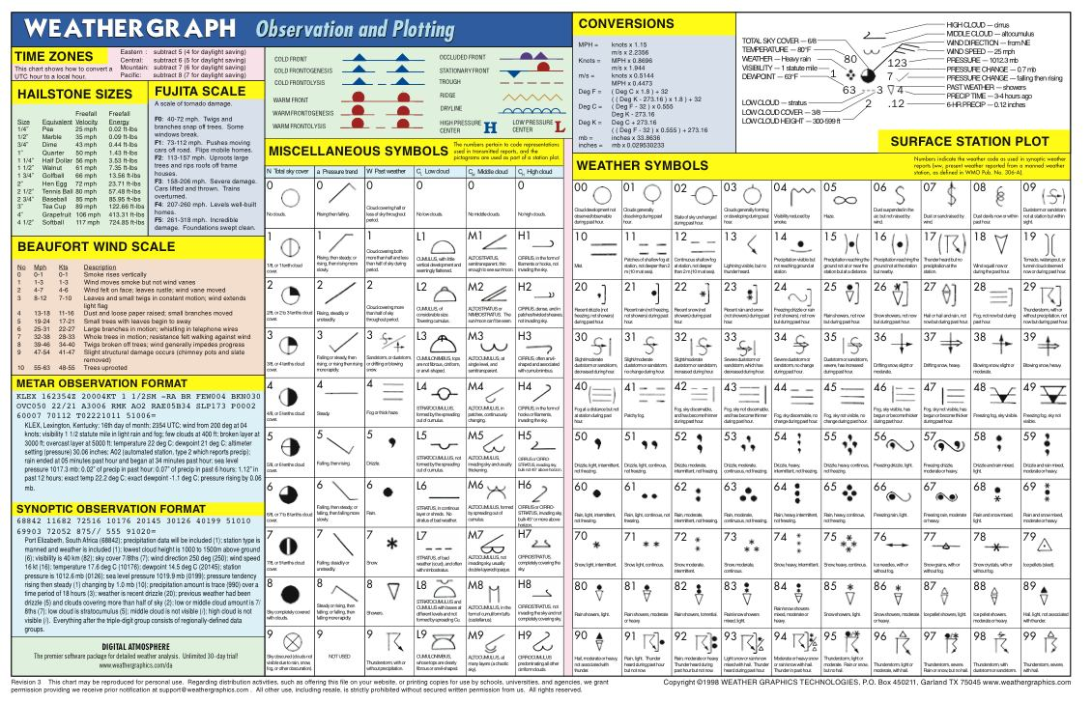
HN

Slide 53
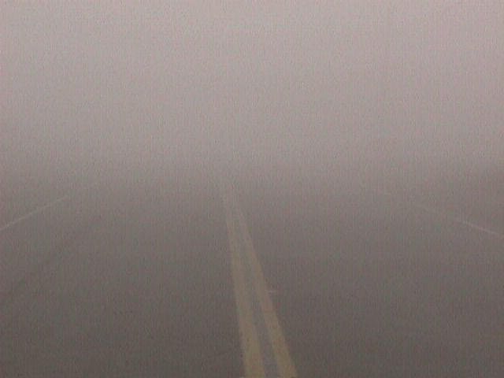
http://3.bp.blogspot.com/_F9xVOhqvuUg/TPzuYibimEI/AAAAAAAAAsA/jneR_xpomYg/s1600/fog.jpg
FG: fog/neblina: Névoa Úmida ou Neblina: conjunto de microscópicas gotas de água suspensas na atmosfera. Provoca uma redução da visibilidade menor do que em condições de nevoeiro e é, freqüentemente, confundida com chuvisco. (CPTEC)
Nevoeiro ou Cerração: massa de minúsculas gotas de água suspensas na atmosfera, próximas ou junto à superfície da Terra, que reduzem a visibilidade horizontal para menos de 1 Km. (CPTEC)
Visibilidade < 1km
http://www.cptec.inpe.br/glossario.shtml#15

Slide 54
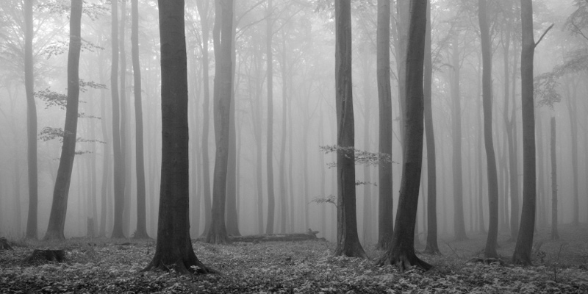
http://www.khoras.net/Khoras/Planet/Forests/Mist%20Forest/MistForest.jpg
BR (bruma/mist): suspensão de gotículas de água na camada atmosférica justaposta à superfície da Terra, reduzindo a visibilidade horizontal a não menos que 1km. É também referida como neblina.
Visibilidade > 1 km, UR>95% (obs. Aeronática UR>80%)
http://www.cptec.inpe.br/glossario.shtml#15

Slide 55
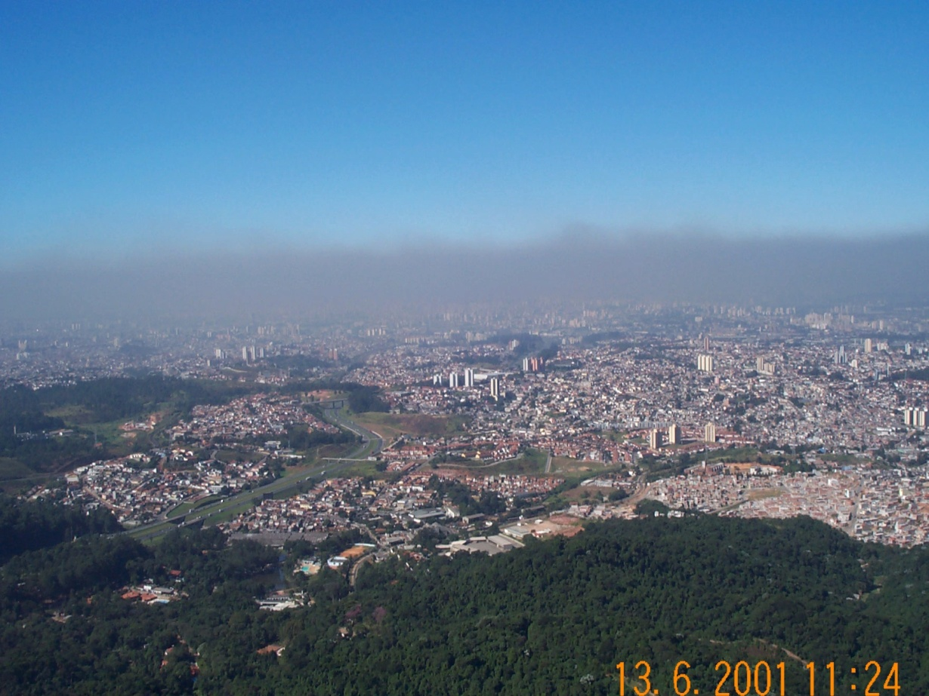
Fonte: CETESB
HZ (haze) Névoa seca: suspensão de partículas de poeira fina e/ou fumaça no ar. Invisíveis a olho nu, as partículas reduzem a visibilidade e são, suficientemente, numerosas para dar ao ar um aspecto opaco (CPTEC).
Visibilidade >1 km, UR<95% (obs. Aeron. UR<80%)

Slide 56
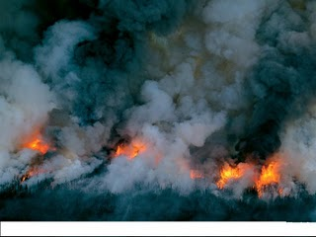
http://bp3.blogger.com/_I_bABiHcaBg/RriOge84d6I/AAAAAAAACNs/KIndhIzqbiQ/s320/Queimada.jpg
FU (FUME) Fumaça: pequenas partículas suspensas no ar produzidas por combustão. Podem se transformar em neblina quando viajam por uma distância de 40 a 160 quilômetros ou mais ou ainda, quando as partículas maiores se dispersam. Neste caso, as partículas restantes se espalham amplamente pela atmosfera. (CPTEC)

Slide 57

http://www.geologywales.co.uk/storms/drizzle1.jpg
DZ (DRIZZLE) Chuvisco: precipitação que cai lentamente em forma de minúsculas gotas de água.
Garoa: expressão regional do Brasil, principalmente de São Paulo, para expressar chuvisco.
CPTEC

Slide 58

http://1pic.files.wordpress.com/2009/08/granizo.jpg?w=500&h=342
GR (HAIL) Granizo: precipitação que se origina de nuvem cumulonimbo e que cai em forma de bolas ou pedaços irregulares de gelo.

Slide 59
Plotagem METAR
Capitais do Brasil
SBRB,SBMN,SBBV,SBMQ,SBBE,SBPV,SBPJ,SBSL,SBTE,SBFZ,SBNT,SBJP,SBRF,SBMO,SBAR,SBSV,SBCY,SBCG,SBGO,SBBR,SBBH,SBVT,SBSP,SBRJ,SBCT,SBFL,SBPA
http://www.redemet.aer.mil.br/consulta_msg/consulta_de_mensagem.php?ID_REDEMET=gur7ffe7vr4s2bl16evh30rv21

Slide 60
Referências
Manual de códigos meteorológicos – DECEA 2012
Códigos Meteorológicos METAR e SPECI – DECEA 2012
Surface Weather Observations and Reports – NOAA 2005

